Slide 1
第一讲、Verilog概述
1.1 数字系统设计发展历程
1.2 现代数字系统设计思想
1.3 硬件描述语言与设计方法
1.4 Verilog语言概述
1.5 Verilog例子
1.6 Verilog测试

Slide 2
1.6 仿真测试
测试平台（Test Bench）
  为测试或仿真一个HDL程序（被测模块）搭建了一个“工作台”，被测试模块，所谓：DUT – Device Under Test
  通过给被测试的模块施加激励信号、观察被测试模块的输出响应，从而判断其逻辑功能和时序关系是否正确
仿真测试的重要性
  “在今天的FPGA设计中，如果逻辑规模较大，一般都会使用到IP核或SoC来加快RTL级设计，所以花费在仿真验证上的工作量往往占到开发流程的70% ，仿真测试的重要性可见一斑”

Slide 3
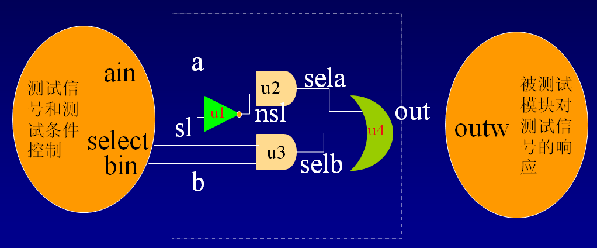
1.6 Verilog HDL测试
仿真验证

Slide 4
1.6 Verilog测试
仿真验证
  `include “muxtwo.v”
  module test;
  reg ain,bin,select;
  reg clock;
  wire outw;
  initial
  begin
  ain=0;bin=0;select=0;
  clock=0;
  end
  always #50 clock=~clock;
  always @(posedge clock)
  begin
  ain={$random}%2;
  #3 bin={$random}%2;
  end
  always #10000 select=!select;
  muxtwo m(.out(outw),
  .a(ain),.b(bin),
  .sl(select));
  endmodule

Slide 5
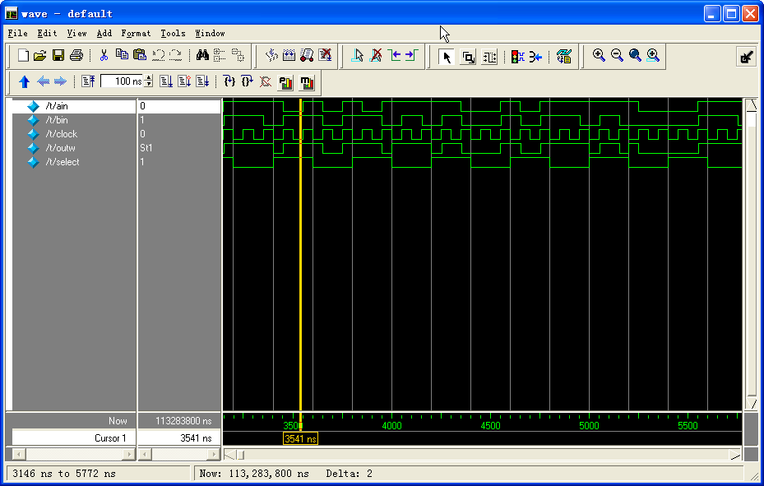
1.6 Verilog测试
仿真验证

Slide 6



